Slide 1
El paisaje. Obras recientes de Carlos Ortúzar (2-10008)

Slide 2
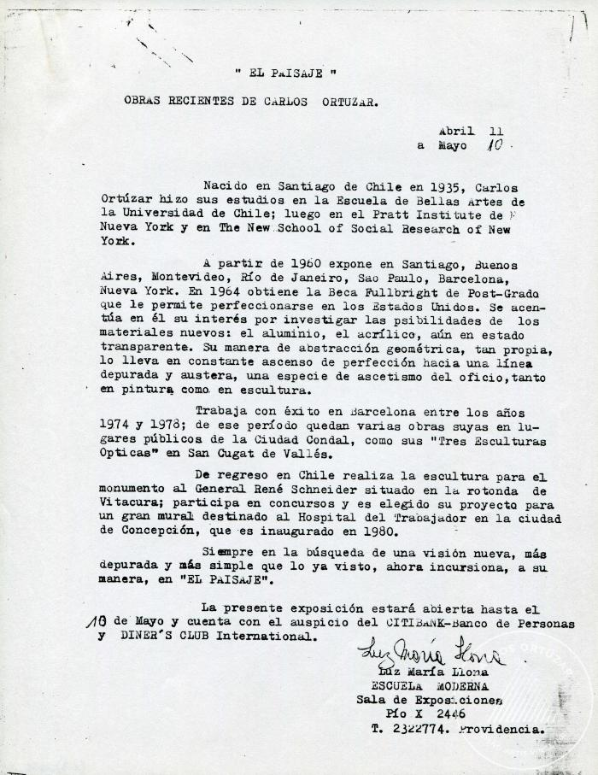
El paisaje. Obras recientes de Carlos Ortúzar (2-10012)

